Slide 1
МБОУ Арбатская средняя школа
Таштыпский район Республика Хакасия
Значение пищи и её состав
Биология – 8кл. (базовый уровень)
Программа: Пономарёвой И.Н., Фроловой М.П. «Биология -8»(раздел «Человек»
Автор учебника: Драгомилов А.Г., Маш Р.Д.
Автор: Медведева Татьяна Александровна,
учитель биологии
Арбаты – 2016г.

Slide 2
Значение пищи и её состав
Б-8кл. П. 29
Значение пищи
  Состав пищи
  Белки
  Жиры
  Углеводы
  Минеральные соли
  Витамины
Хранение и использование пищевых продуктов

Slide 3
Состав пищи
Органические вещества | Минеральные вещества | Витамины | Вода
Белки Углеводы Жиры | Соли, содержащие ионы Fe, Na, K, Ca, Cl | Водорастворимые: С, B1, B6 и др. Жирорастворимые: А, D и др. | Необходима для растворения большинства химических соединений, находящихся в организме

Slide 4
Значение питательных веществ
Органические вещества |  |  | Минеральные соли | Витамины
Белки | Углеводы | Жиры | Соли Na, K, P, Ca | А, D, С, E, К, витамины группы В
Строительство растущего организма, обновление клеток, тканей | Обеспечение организма энергией | Обеспечение организма энергией, строительство мембран клеток. Участвуют в терморегуляции | Участвуют в образовании скелета, соляной кислоты. Ионы входят в состав ферментов и гормонов. Участвуют в проведении нервного возбуждения | Регулируют обмен веществ, обеспечивают рост организма, сопротивляемость болезням

Slide 5
Функции питания
Обеспечение энергией, образующейся в результате сгорания углеводов, жиров, белков | Поставка строительных веществ: белков, аминокислот, жиров, жирных кислот, минеральных солей и др. | Обеспечение водой – основной средой, в которой протекают жизненные процессы | Регуляция жизненных функций и обмена веществ

Slide 6
Функции питания
Обеспечение энергией, образующейся в результате сгорания углеводов, жиров, белков

Slide 7
Функции питания
Поставка строительных веществ: белков, аминокислот, жиров, жирных кислот, минеральных солей и др.

Slide 8
Функции питания
Обеспечение водой – основной средой, в которой протекают жизненные процессы

Slide 9
Функции питания
Регуляция жизненных функций и обмена веществ

Slide 10
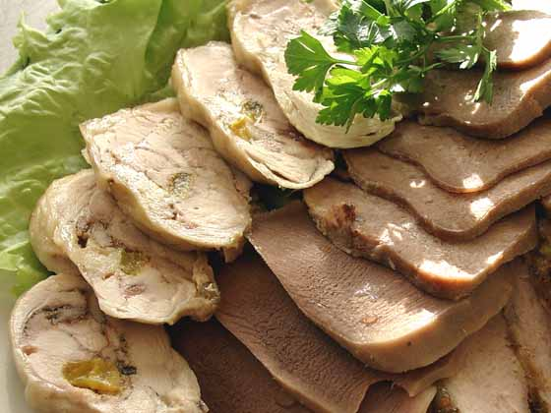
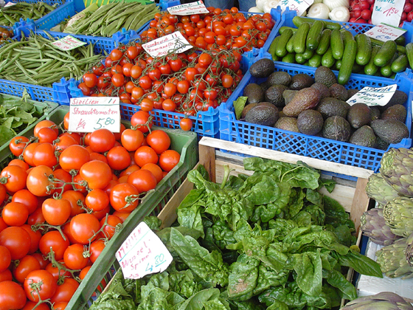
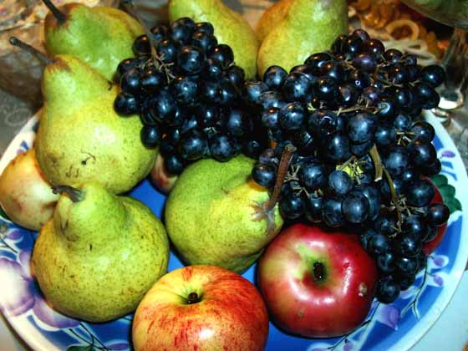
Значение пищи
Пища - источник энергии и строительный материал организма

Slide 11









Продукты, богатые белками
мясо | рыба | сыр | яйца | творог | молоко | грибы | бобовые культуры | орехи

Slide 12



Продукты, богатые жирами
яйца | молоко | растительное масло | сливочное масло | сметана | сыр

Slide 13

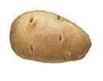




Продукты, богатые углеводами
крупы | мука | картофель | макаронные изделия | сахар | хлебобулочные изделия

Slide 14
Типы загрязнений пищи
Механические | Химические |  |  | Биологические
Песок, мелкие камни | Тяжелые металлы: свинец, ртуть, кадмий и др. | Пестициды и минеральные удобрения | Нитраты | Болезнетвор ные бактерии | Яйца некоторых паразитиче ских червей человека
Повреждения зубов, слизистых поверхностей желудочно-кишечного канала | Умственная отсталость, врожденные уродства. Канцерогены | Заболевания печени, почек, легких. Канцерогены | Канцерогены. Нарушение функций кровеносной системы | Пищевые отравления, кишечные инфекцион ные заболевания: дизентерия, холера, гастроэнте рит | Развитие паразитов в организме человека
Notes:
Триггеры
На тексте «Нитраты» - гиперссылка

Slide 15
Типы загрязнений пищи
Механические | Химические |  |  | Биологические
Песок, мелкие камни | Тяжелые металлы: свинец, ртуть, кадмий и др. | Пестициды и минеральные удобрения | Нитраты | Болезнетвор ные бактерии | Яйца некоторых паразитиче ских червей человека
Повреждения зубов, слизистых поверхностей желудочно-кишечного канала | Умственная отсталость, врожденные уродства. Канцерогены | Заболевания печени, почек, легких. Канцерогены | Канцерогены. Нарушение функций кровеносной системы | Пищевые отравления, кишечные инфекцион ные заболевания: дизентерия, холера, гастроэнте рит | Развитие паразитов в организме человека

Slide 16
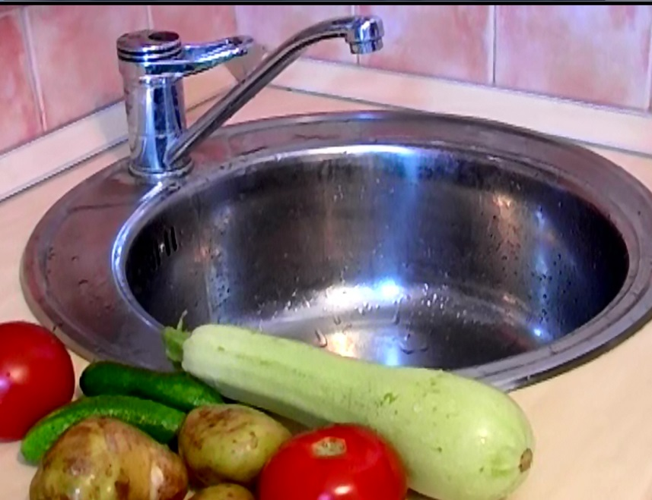
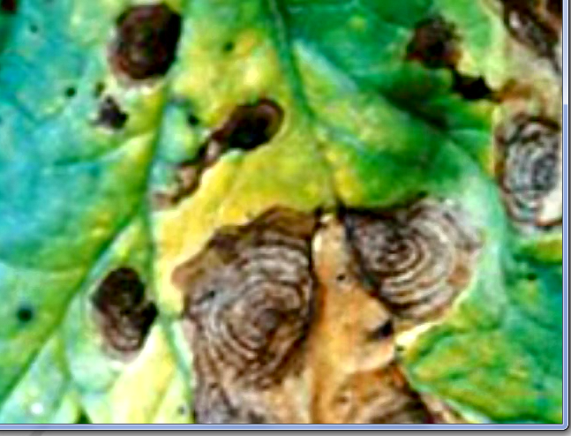
Хранение и использование пищевых продуктов
Первичная обработка овощей
Порча продуктов при их неправильном хранении
Notes:
Сделать гиперссылки на соответствующие видеофрагменты CD-диск. Биология. Человек. 8 класс. 1С: Школа. Образовательный комплекс ЗАО «1С», 2007. Издательский центр «Вентана-Граф»

Slide 17
Выводы
Организм человека существует за счет питательных веществ, поступающих с пищей.
Пища должна содержать как органические вещества – белки, жиры, углеводы, так и неорганические вещества – воду и минеральные соли.
Большую потребность человек испытывает и в витаминах, так как без них не могут функционировать многие ферменты.

Slide 18
Выводы
Для получения растительных пищевых продуктов человек создал агроценозы. Они неустойчивы, и, поддерживая их, вносят удобрения, применяют ядохимикаты для борьбы с вредными насекомыми, добывают воду для полива.
При передозировке удобрений и нарушениях агротехники выращивания растений в продуктах могут встречаться вредные вещества, болезнетворные микроорганизмы, яйца гельминтов.
Потребители должны знать, как хранить и использовать пищевые продукты, чтобы не допустить заражения и отравления.

Slide 19
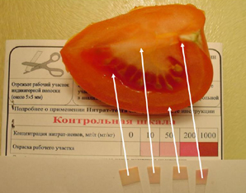
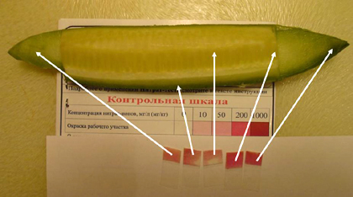
Распределение нитратов в плодах
Растения – источник питания человека и животных, вот почему проблема загрязнения растениеводческой продукции нитратами, избыточное потребление которых может привести к ряду серьёзных заболеваний, приобрела остроту в настоящее время.
Установлено, что нитраты крайне неравномерно распределены по органам и тканям растения.
Зная зоны с повышенным содержанием нитратов, можно существенно снизить их количество, поступающее в организм человека, не употребляя эти части плодов.
Концентрация нитратов, даже если она не превышает нормы и достаточно низкая, у плодоножек всегда выше, чем в любой другой части плода, и значительное количество нитратов аккумулируется в кожице плода.

Slide 20
Домашнее задание
П. 29
вопросы 1-7, с. 124
РТ №1 Задание с. 79

Slide 21
Литература и источники
Автор учебника: Драгомилов А.Г., Маш Р.Д. «Биология». 8 класс. Учебник для учащихся общеобразовательных учреждений. М. Вентана-Граф. 2012
CD-диск. Биология. Человек. 8 класс. 1С: Школа. Образовательный комплекс ЗАО «1С», 2007. Издательский центр «Вентана-Граф»
СD-диск. Виртуальная школа Кирилла и Мефодия. Медиатека по биологии. 8 класс. Человек.

